Slide 1

La Cohérence Cardiaque
Charles Boilard, n.d. conférencier et praticien en cohérence cardiaque
Notes:
Expliquer mon parcours, et pourquoi m’être formée à la CC

Slide 2
ATELIER COHÉRENCE CARDIAQUE
STRESS et Cohérence Cardiaque

Slide 3
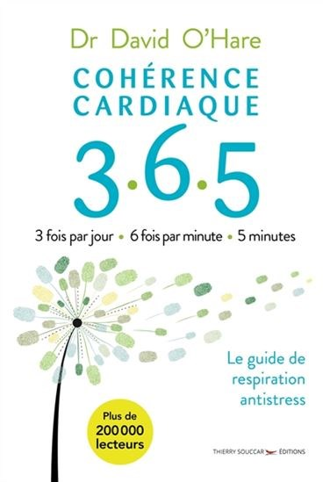
Un peu d’histoire
2012 Livre « 365 »
Propose une méthode simple pour une pratique régulière
Il est toujours un best-seller à ce jour

Slide 4
Un peu d’histoire
2014 Fédération Française de Cardiologie
Recommande la pratique régulière de la cohérence cardiaque
Prévention des accidents cardio-vasculaires en lien avec le stress

Slide 5
Un peu d’histoire
1990 Institut Heartmath
Première publication consacrée à la cohérence cardiaque

Slide 6
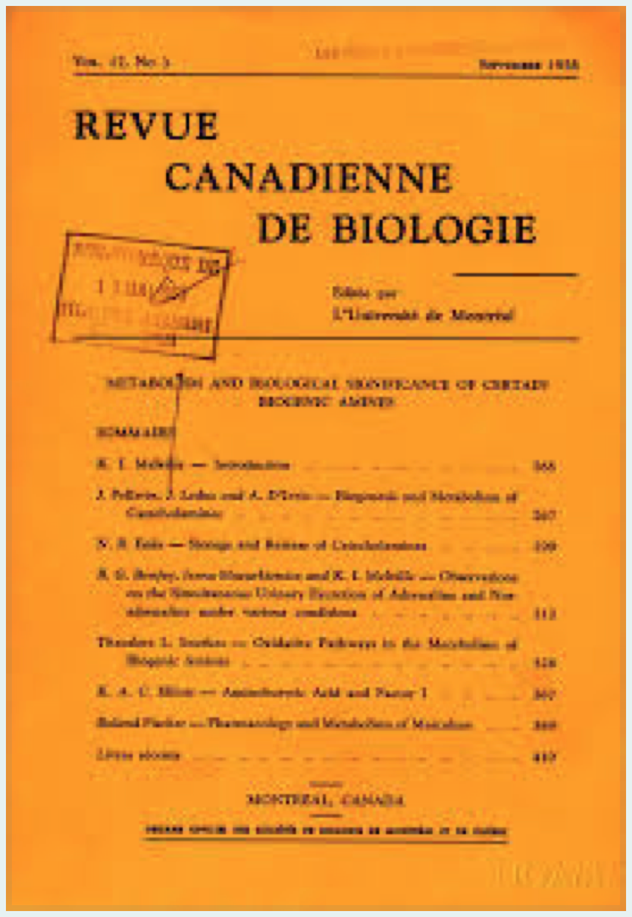
Un peu d’histoire
1946 Première étude officielle sur les effets du stress et de l’anxiété sur le coeur

Slide 7
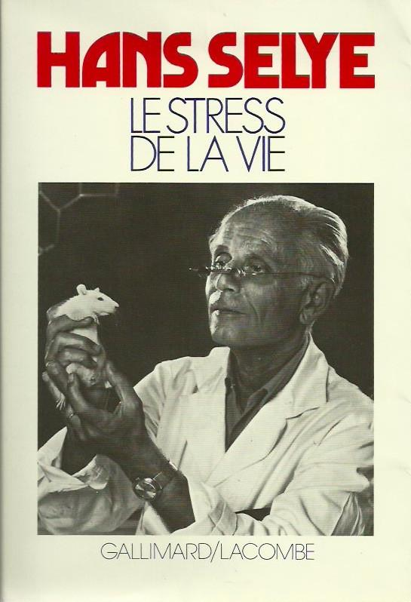
Un peu d’histoire
1956 The Stress of Life
Premier livre mentionnant le stress

Slide 8
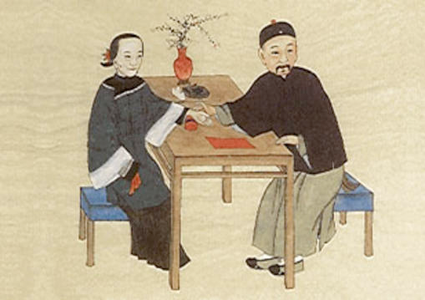
Un peu d’histoire
XXVIIIe siècle avant notre ère
Canon de l'Empereur Jaune (Huangdi)
La variabilité cardiaque
Marqueur de santé

Slide 9
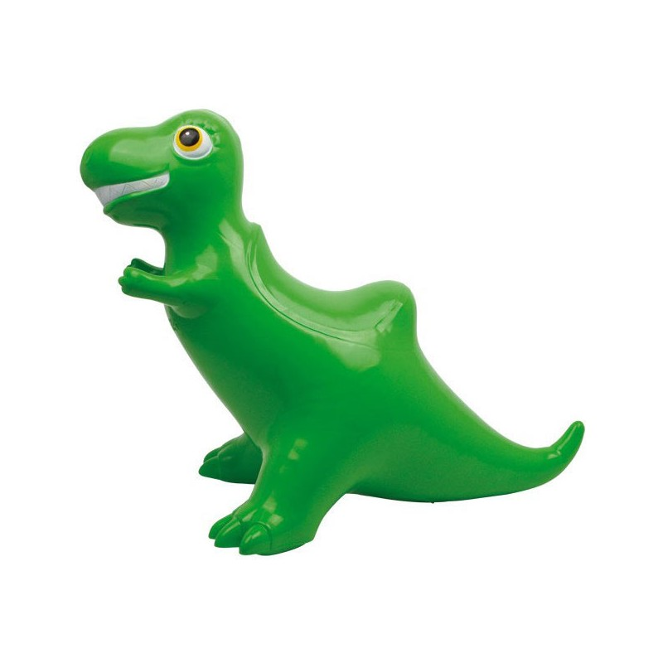
Un peu d’histoire
500 millions d’années (environ)
Apparition des vertébrés
Système nerveux autonome

Slide 10

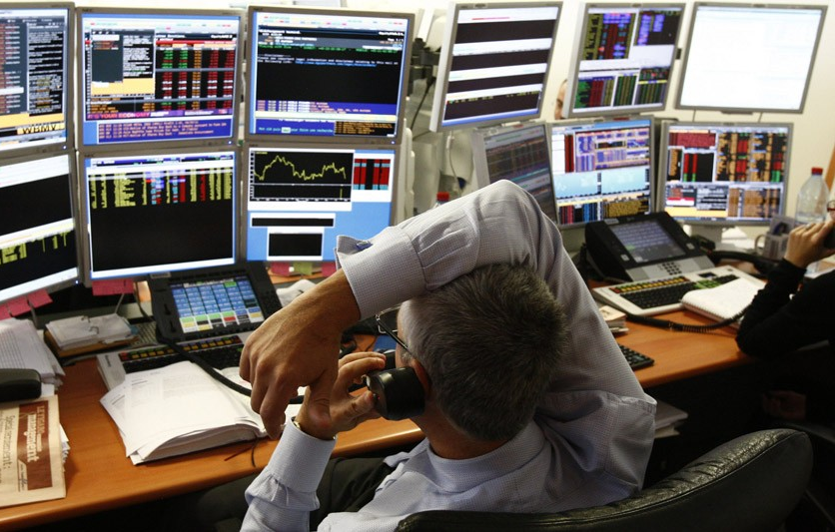
Stress : une évolution inégale

Slide 11
Les bases physiologiques
Physiologie générale
Nous sommes des animaux
Nous nous adaptons par le mouvement
Adaptation automatique
Système nerveux autonome

Slide 12
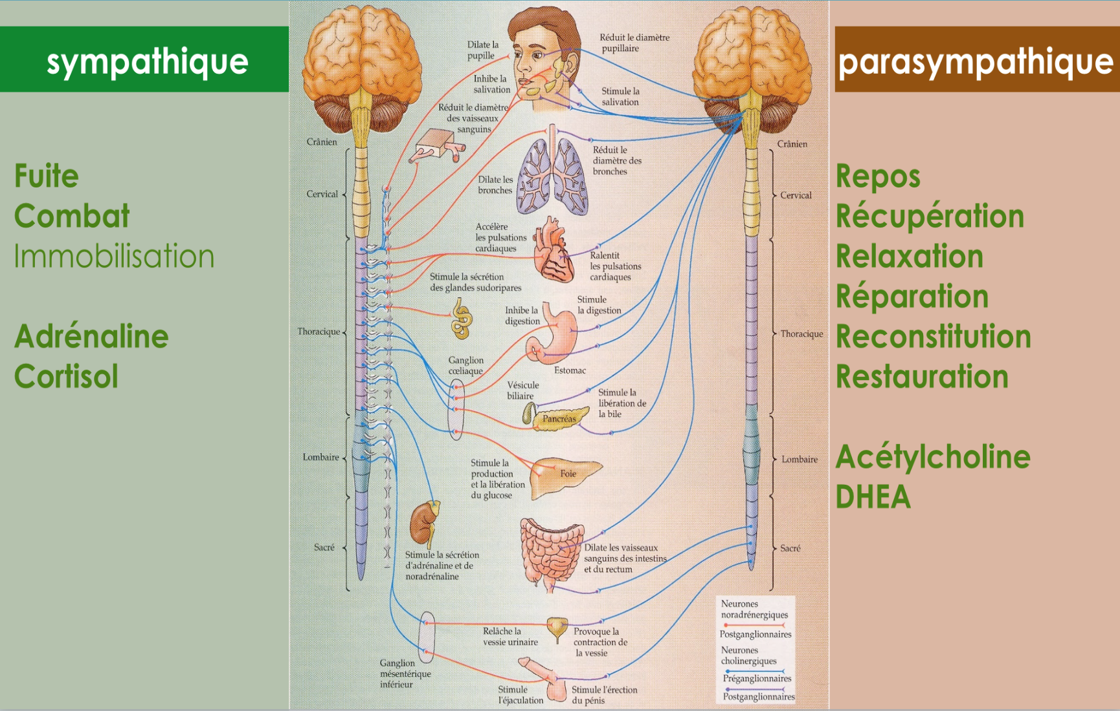
Les bases physiologiques

Slide 13
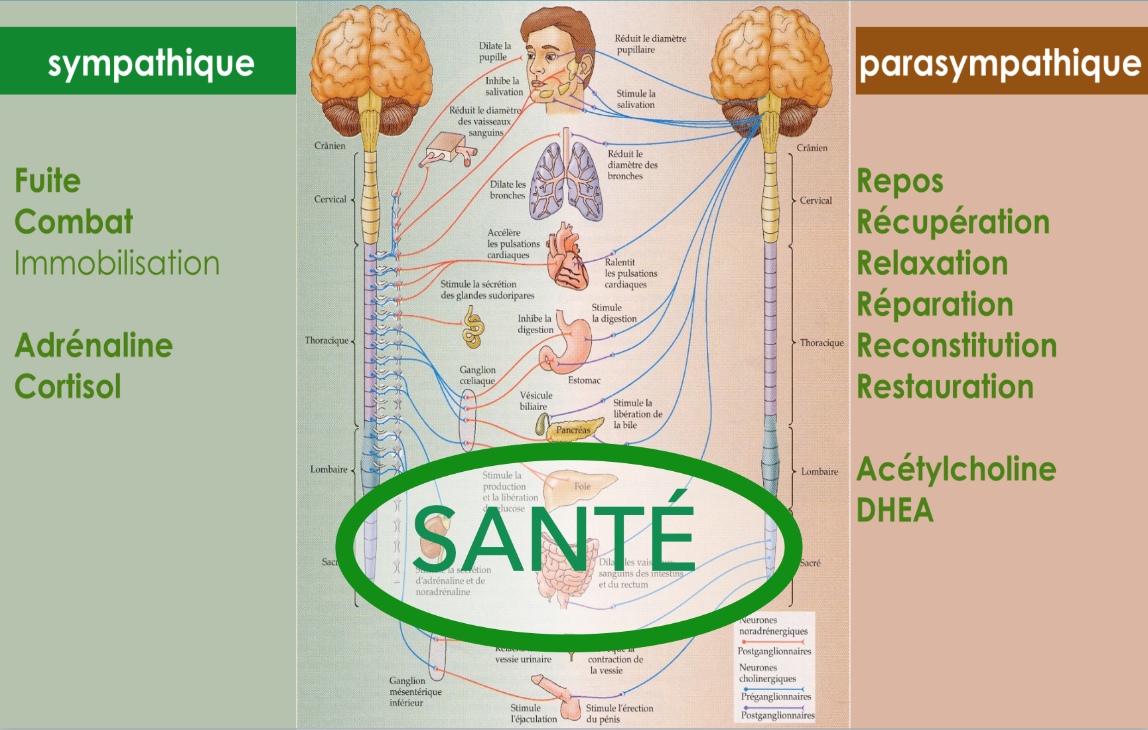
Les bases physiologiques

Slide 14
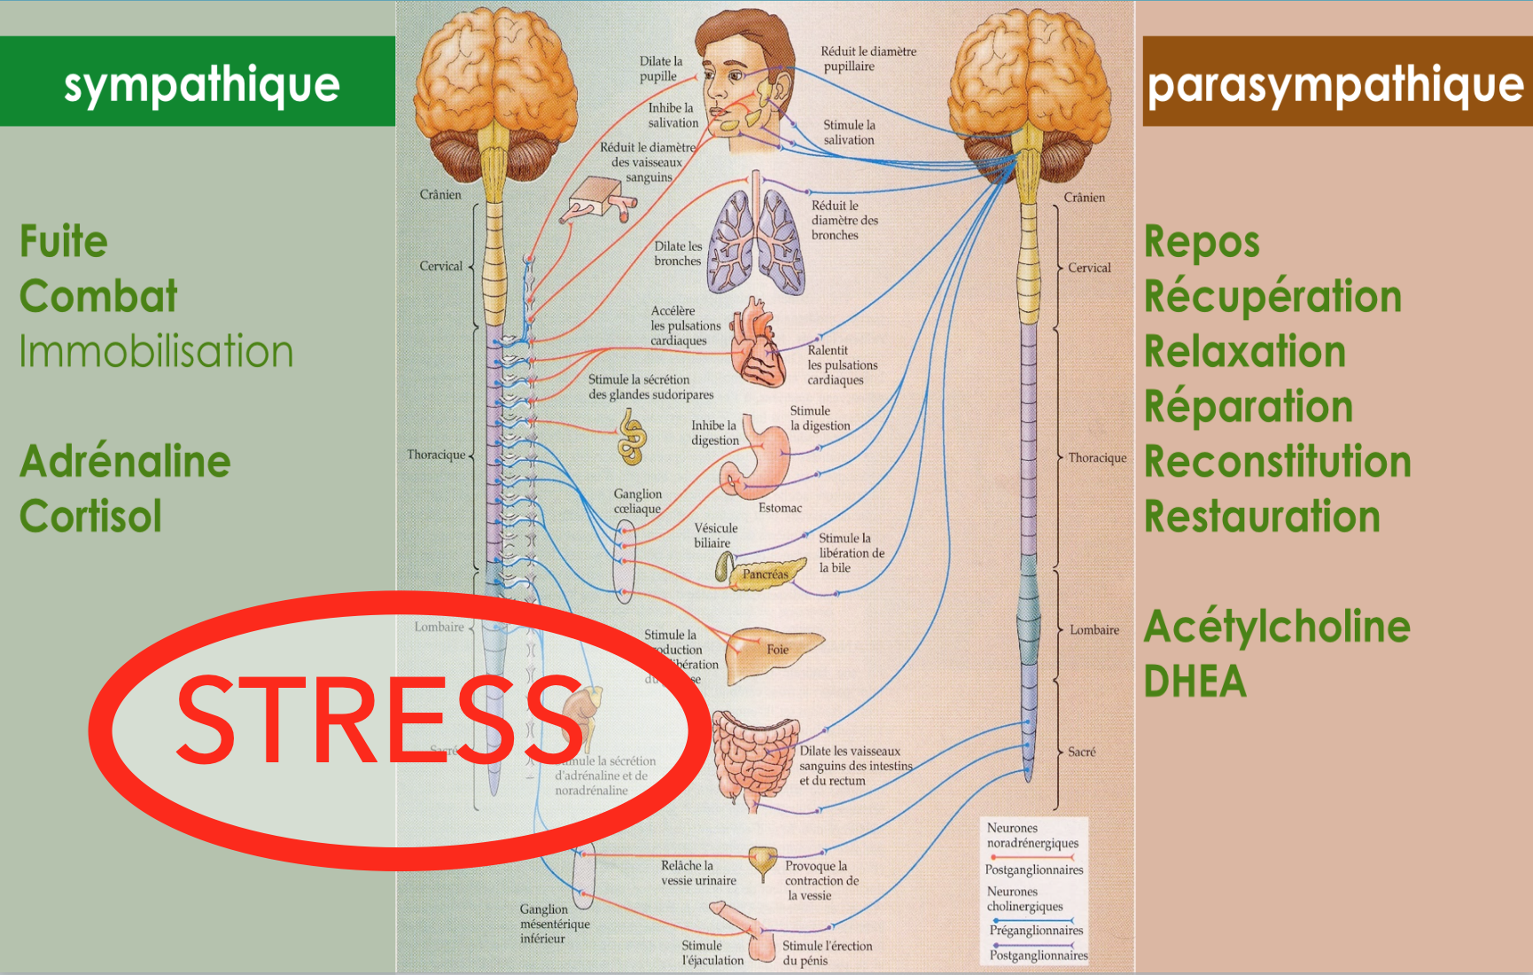
Les bases physiologiques

Slide 15
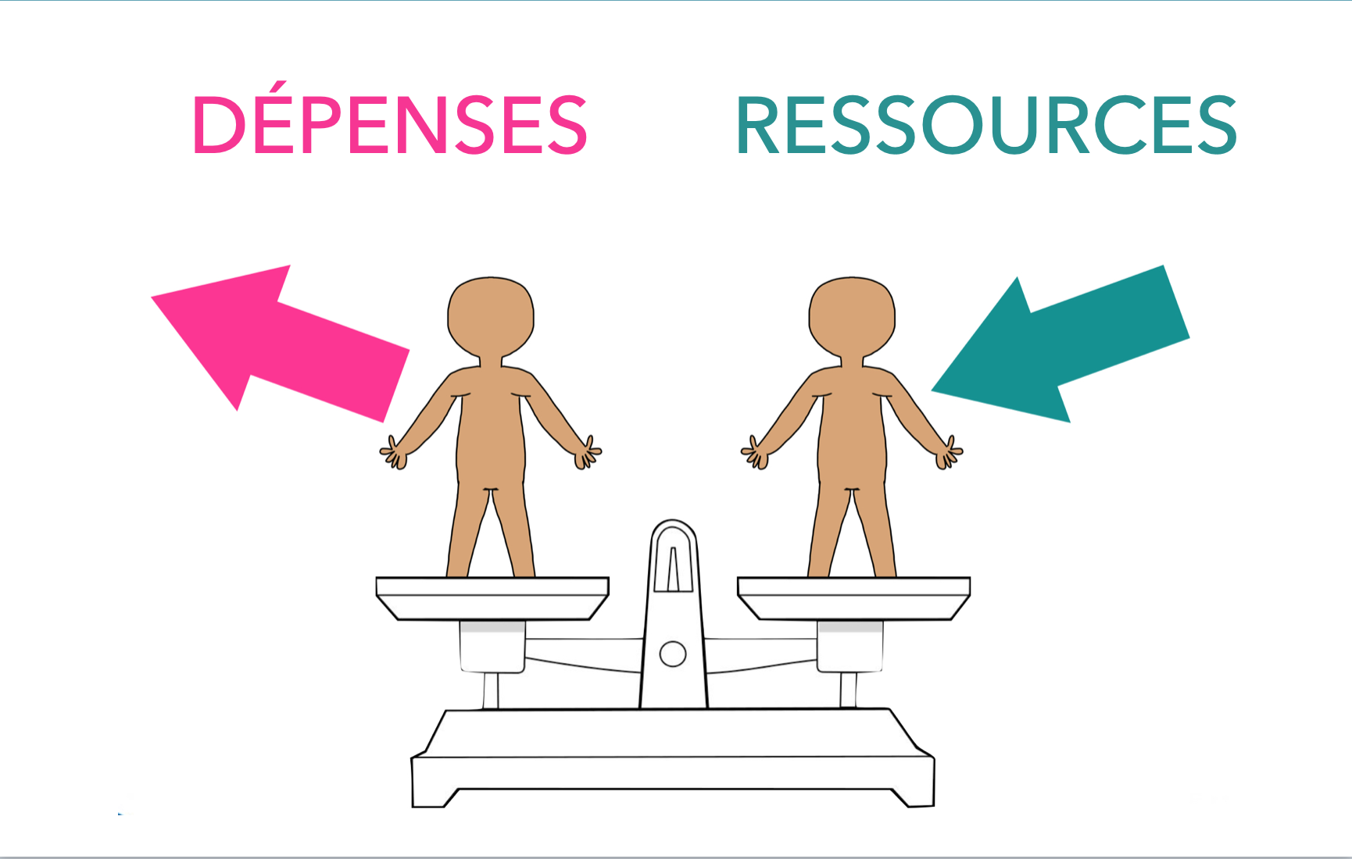
Les bases physiologiques

Slide 16
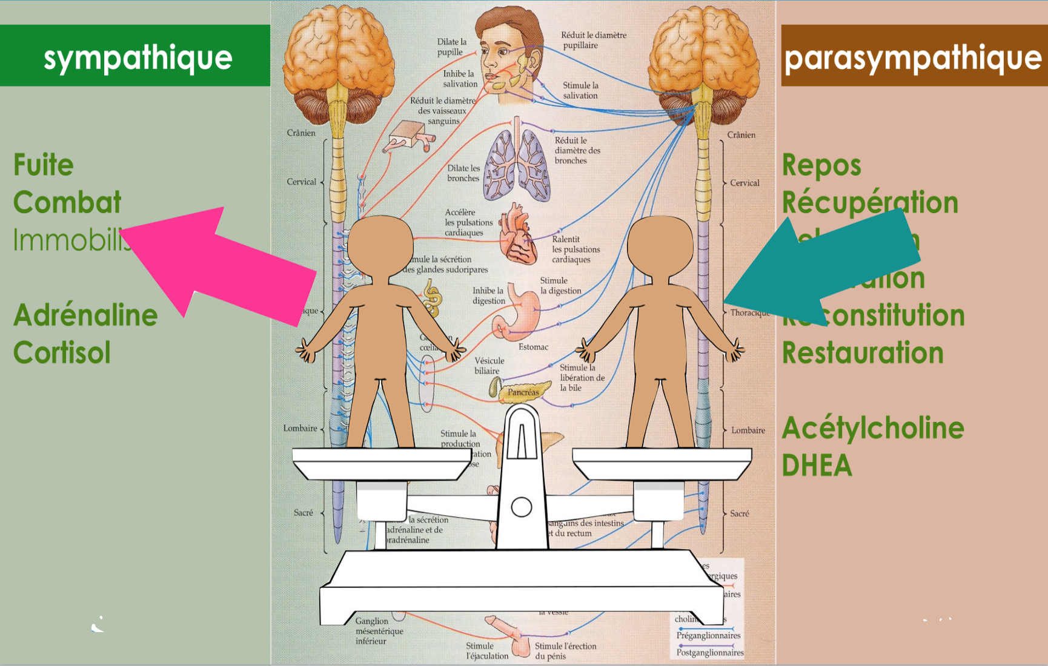
Les bases physiologiques

Slide 17
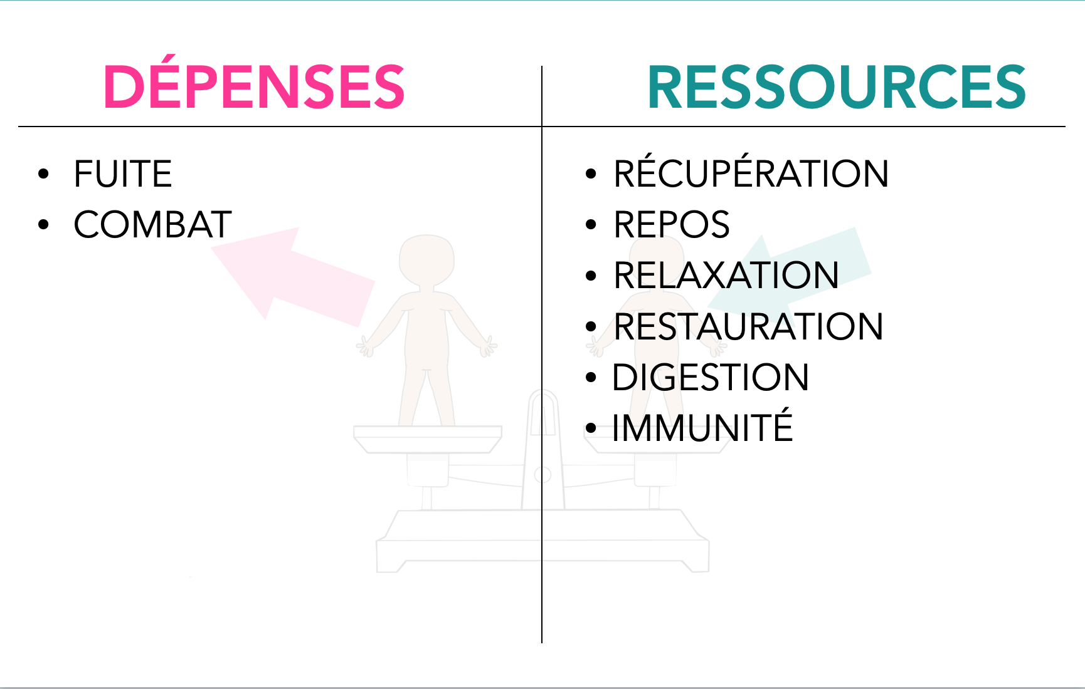
Les bases physiologiques

Slide 18
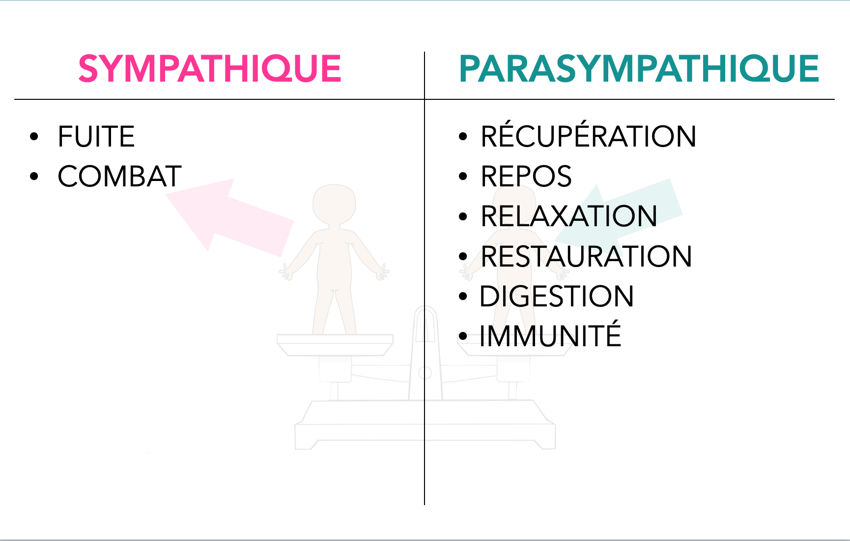
Les bases physiologiques

Slide 19
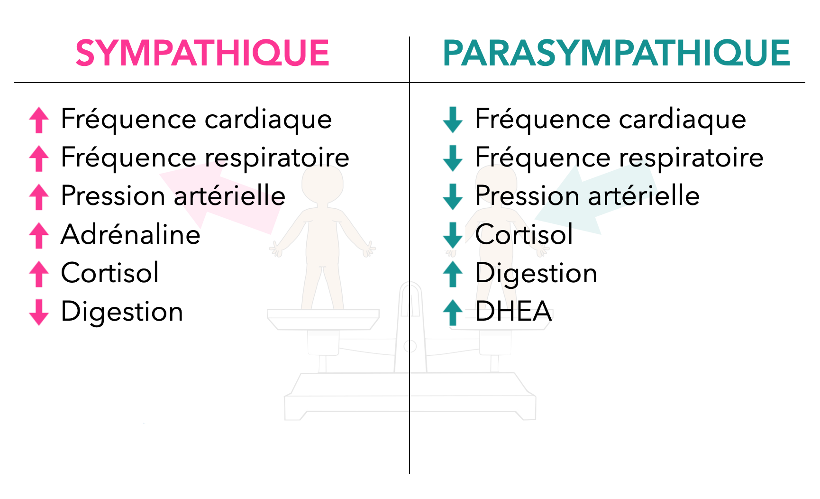
Les bases physiologiques

Slide 20
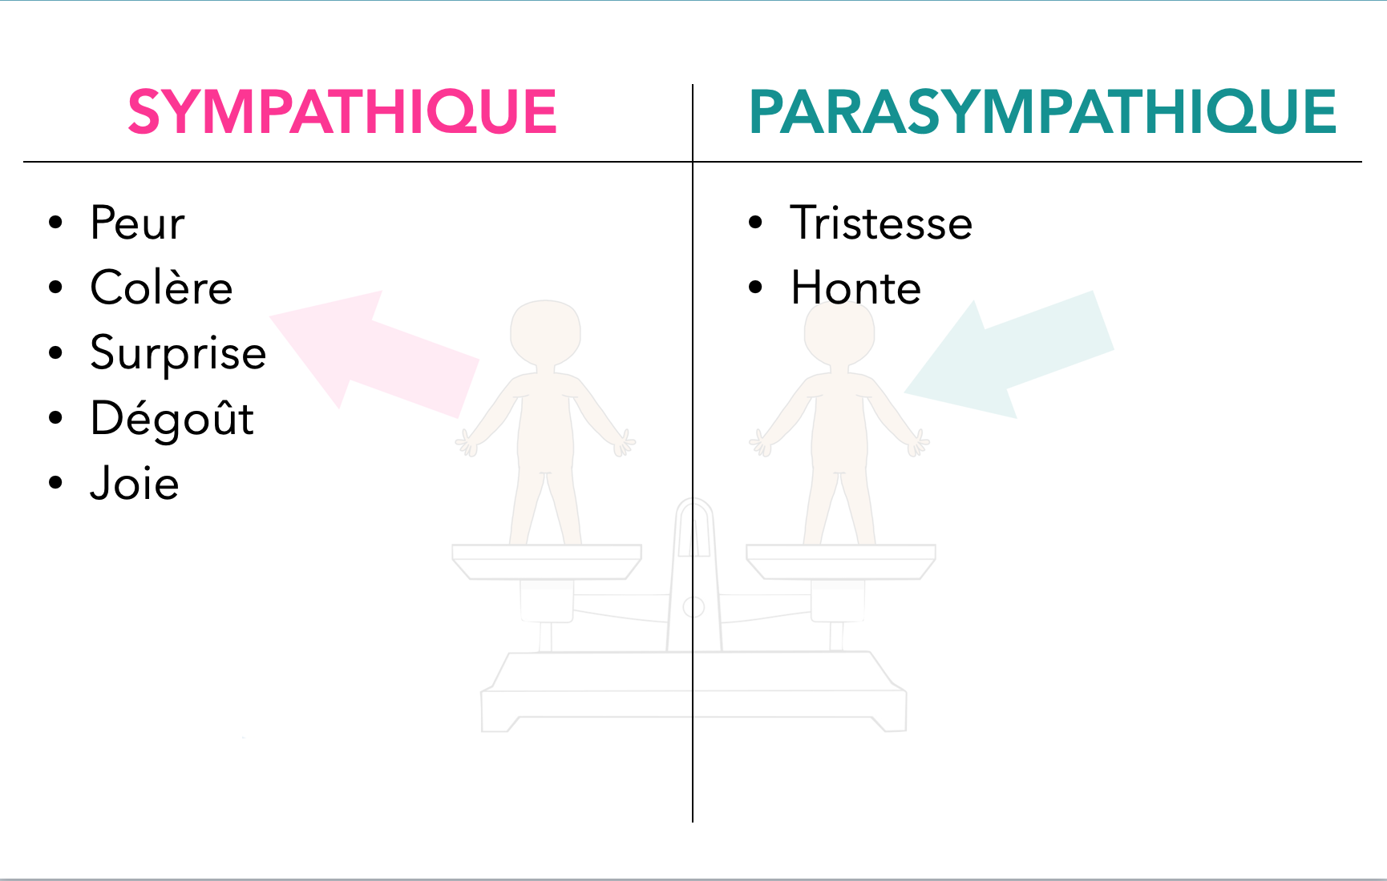
Les bases physiologiques

Slide 21
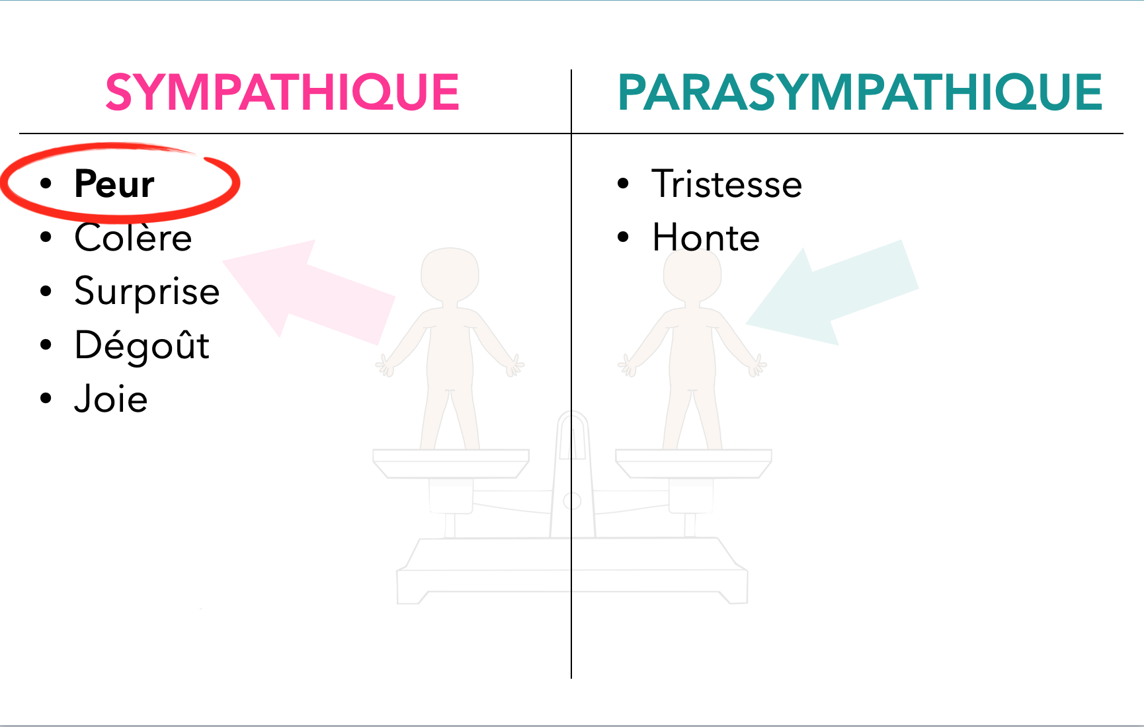
Les bases physiologiques

Slide 22
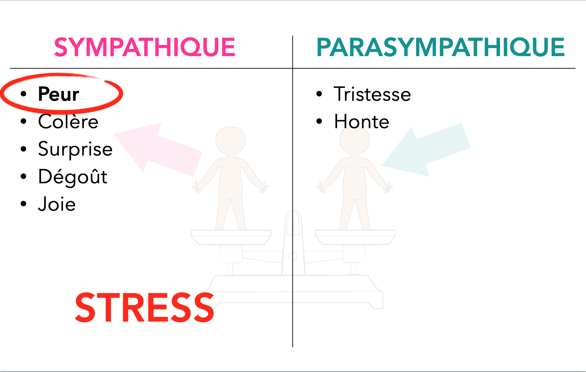
Les bases physiologiques

Slide 23
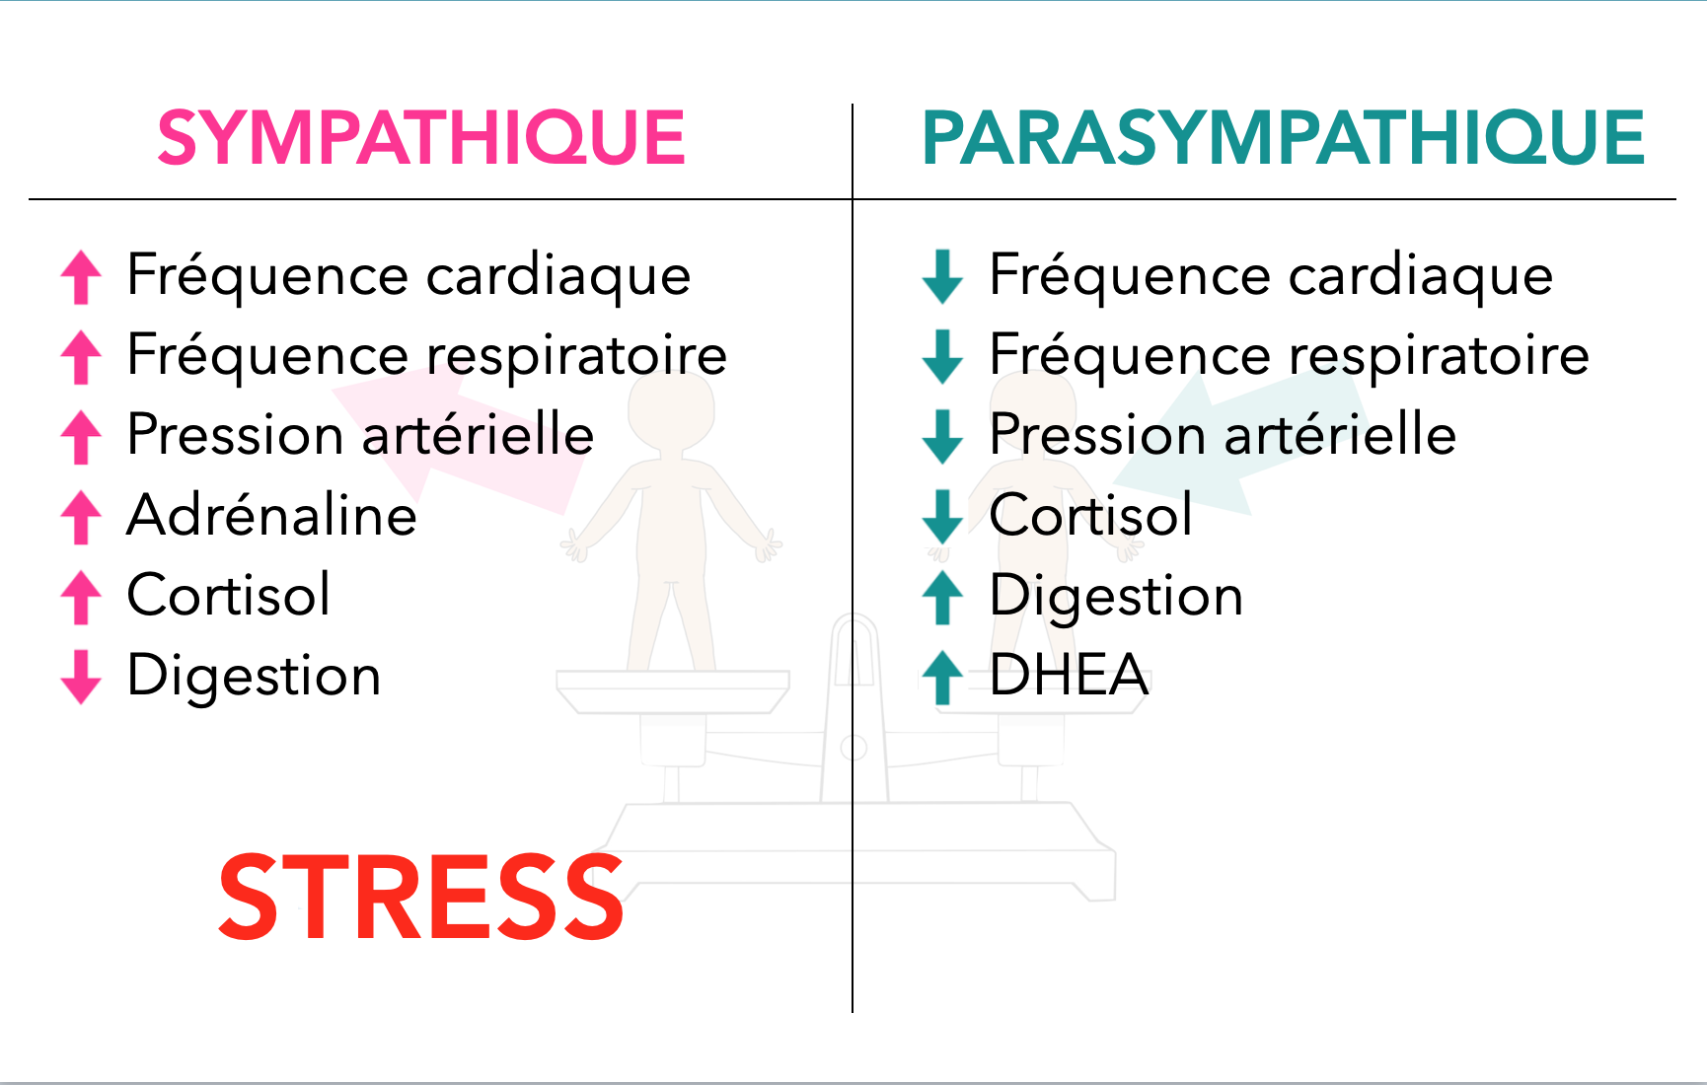
Les bases physiologiques

Slide 24
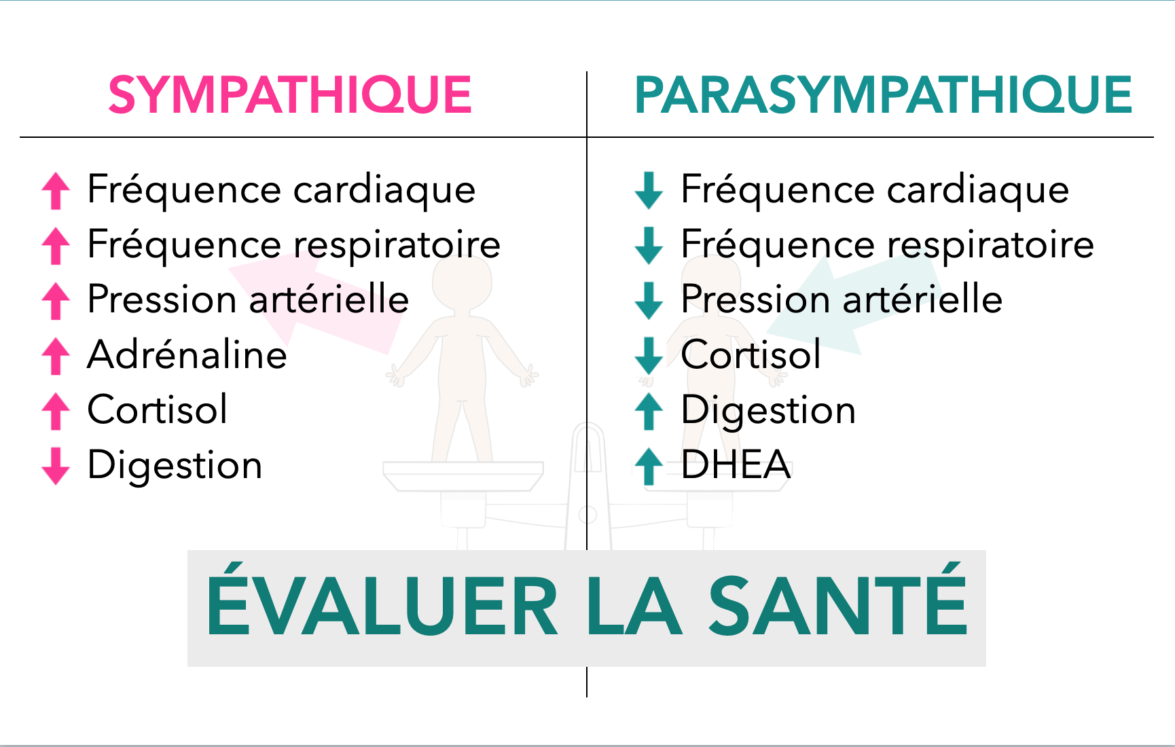
Les bases physiologiques

Slide 25
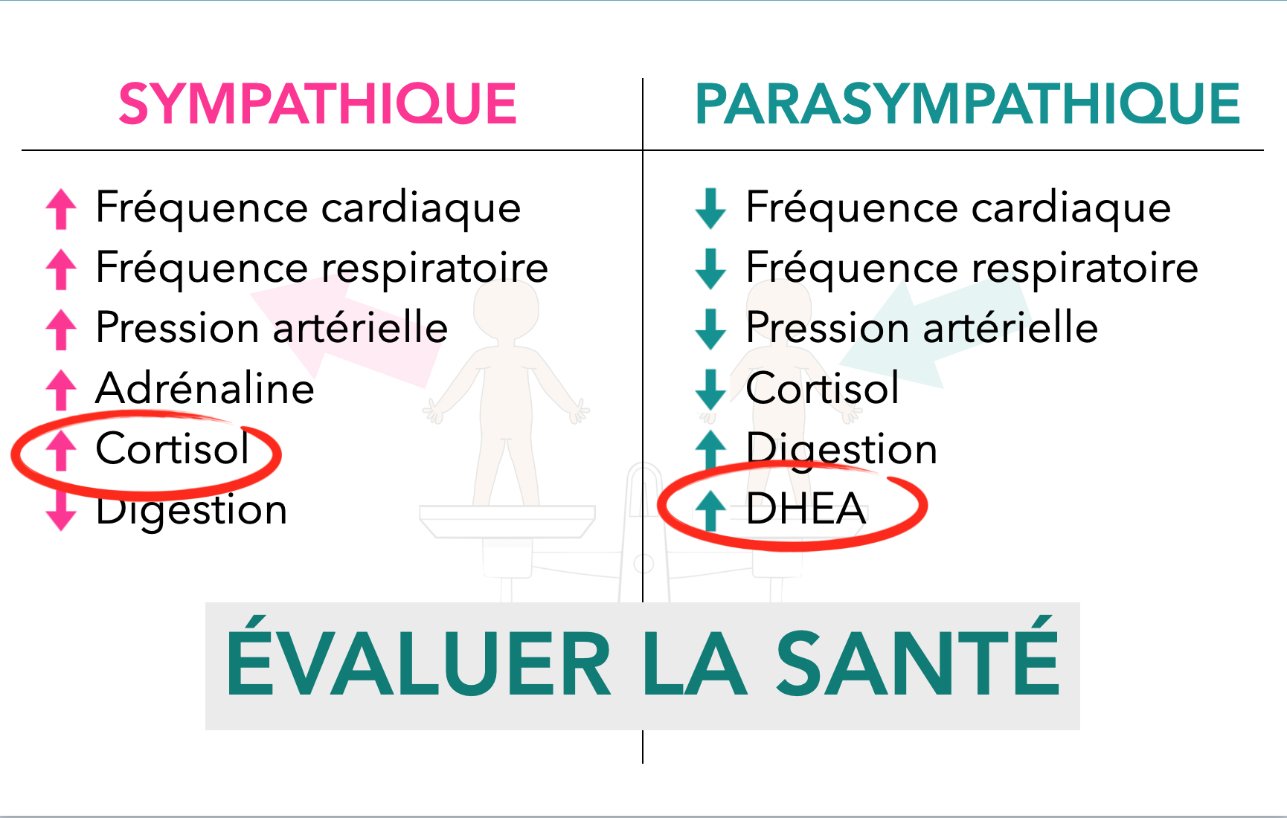
Évaluer la santé

Slide 26
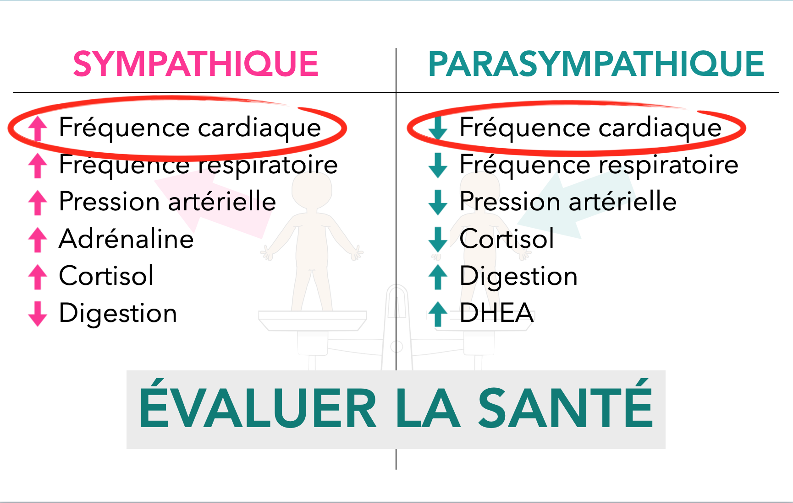
Évaluer la santé

Slide 27
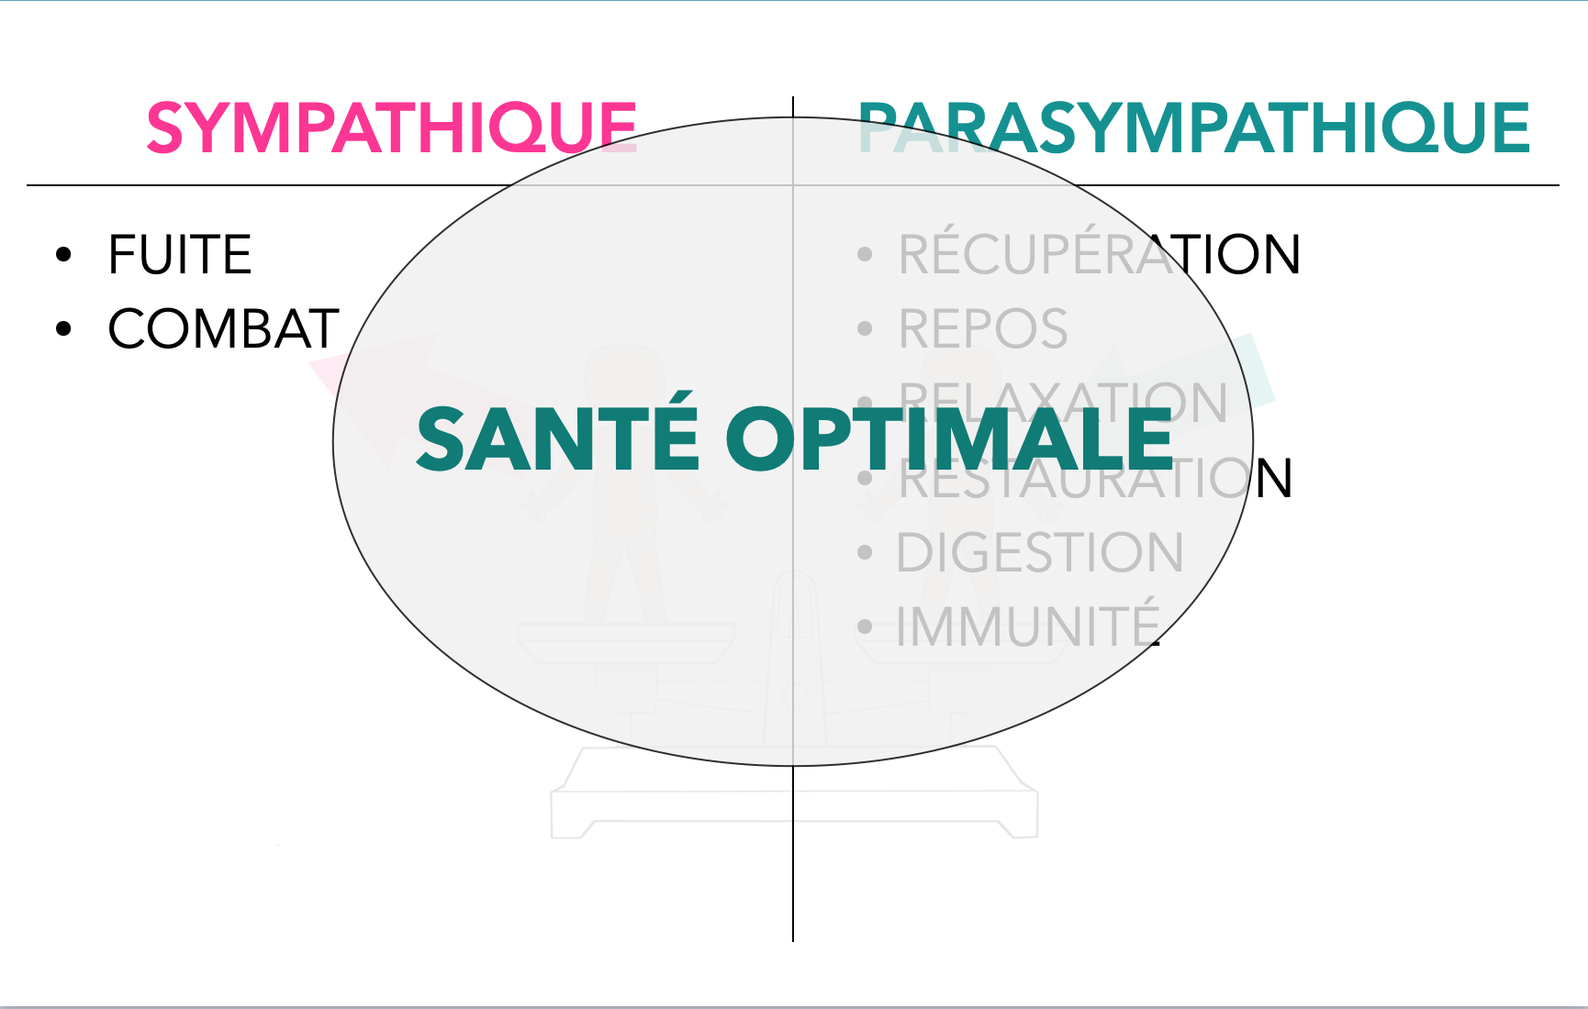
Évaluer la santé

Slide 28
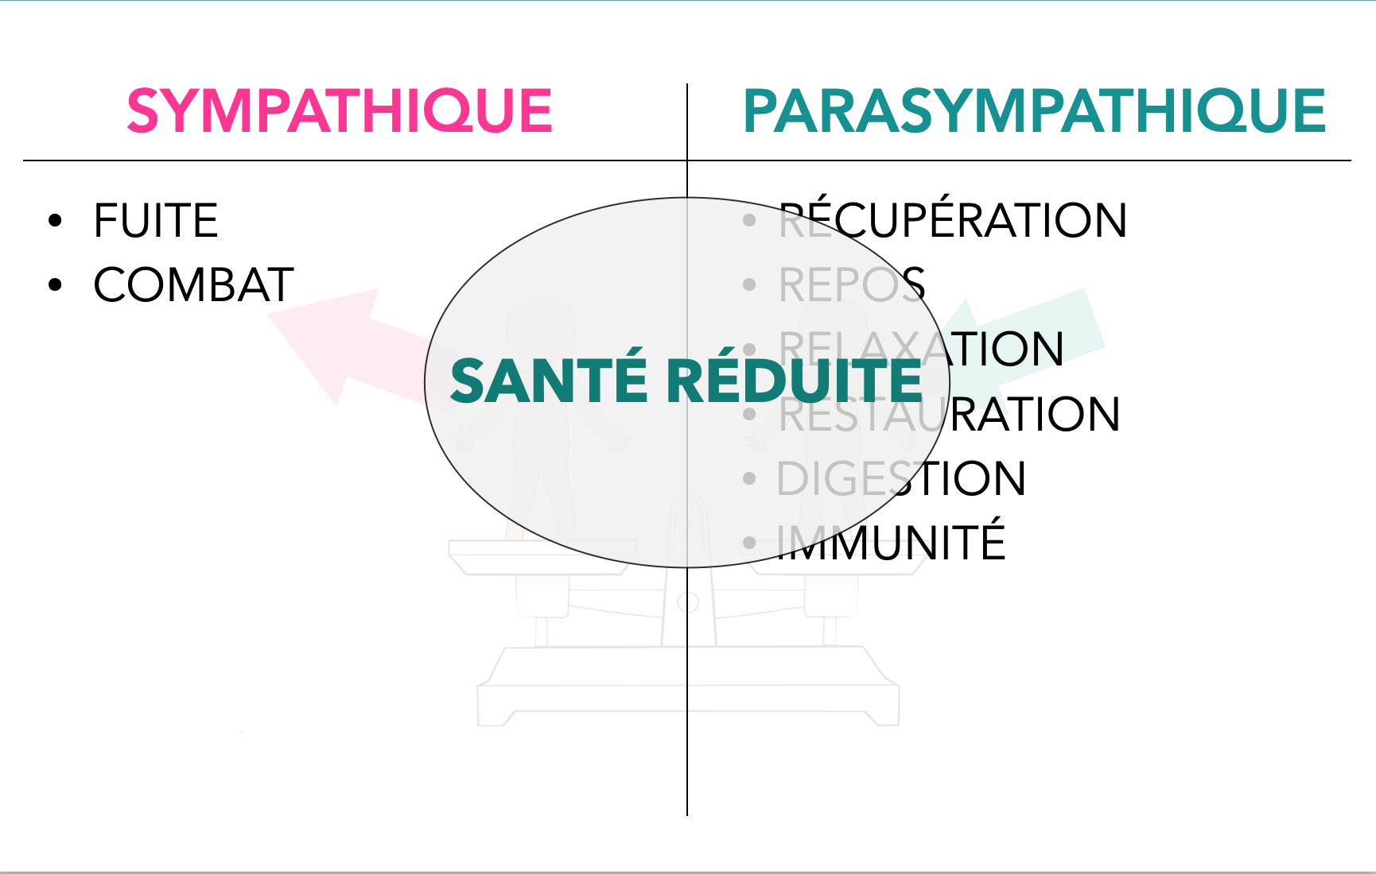
Évaluer la santé

Slide 29
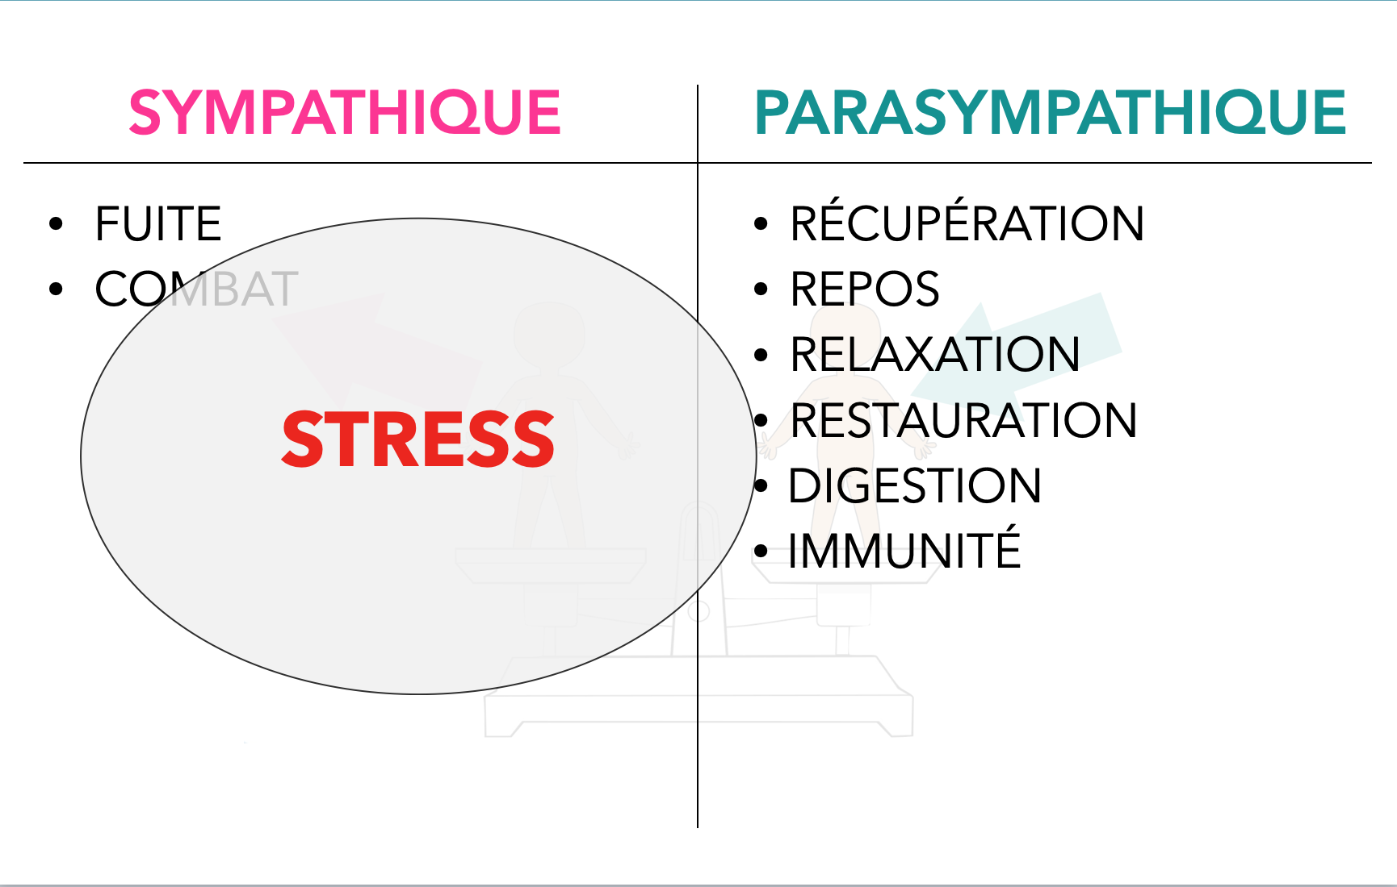
Évaluer la santé

Slide 30
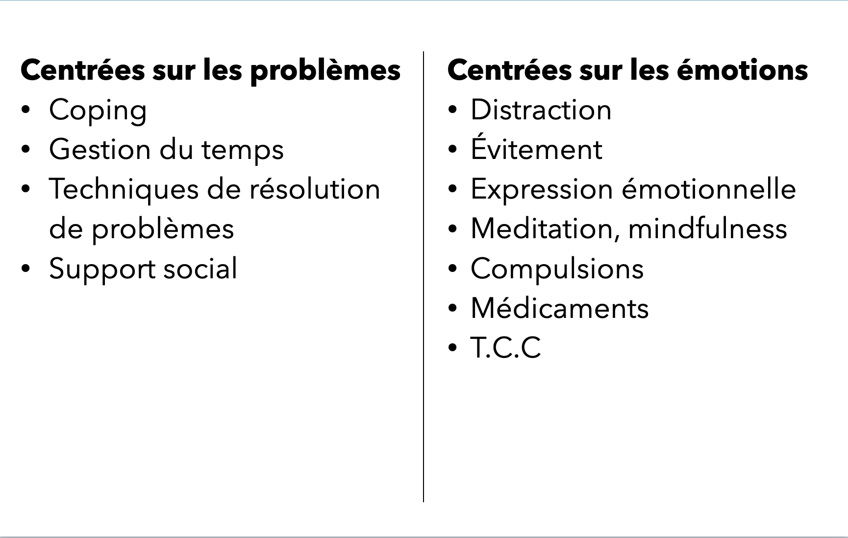
Les solutions face au stress

Slide 31

Les solutions face au stress

Slide 32
Démonstration 1

Slide 33
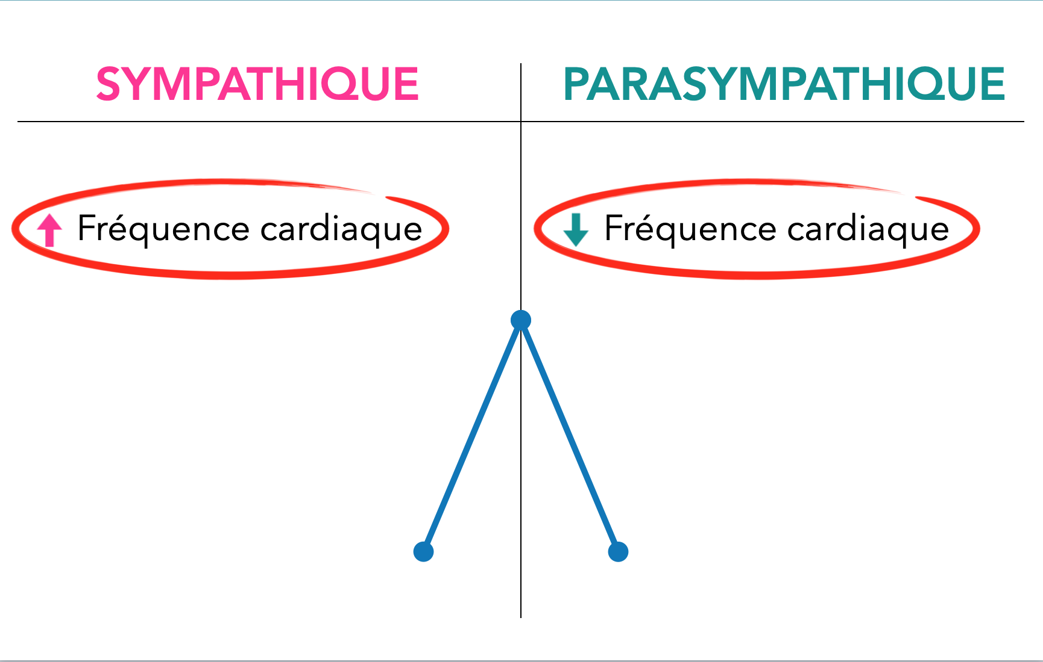
La variabilité cardiaque

Slide 34
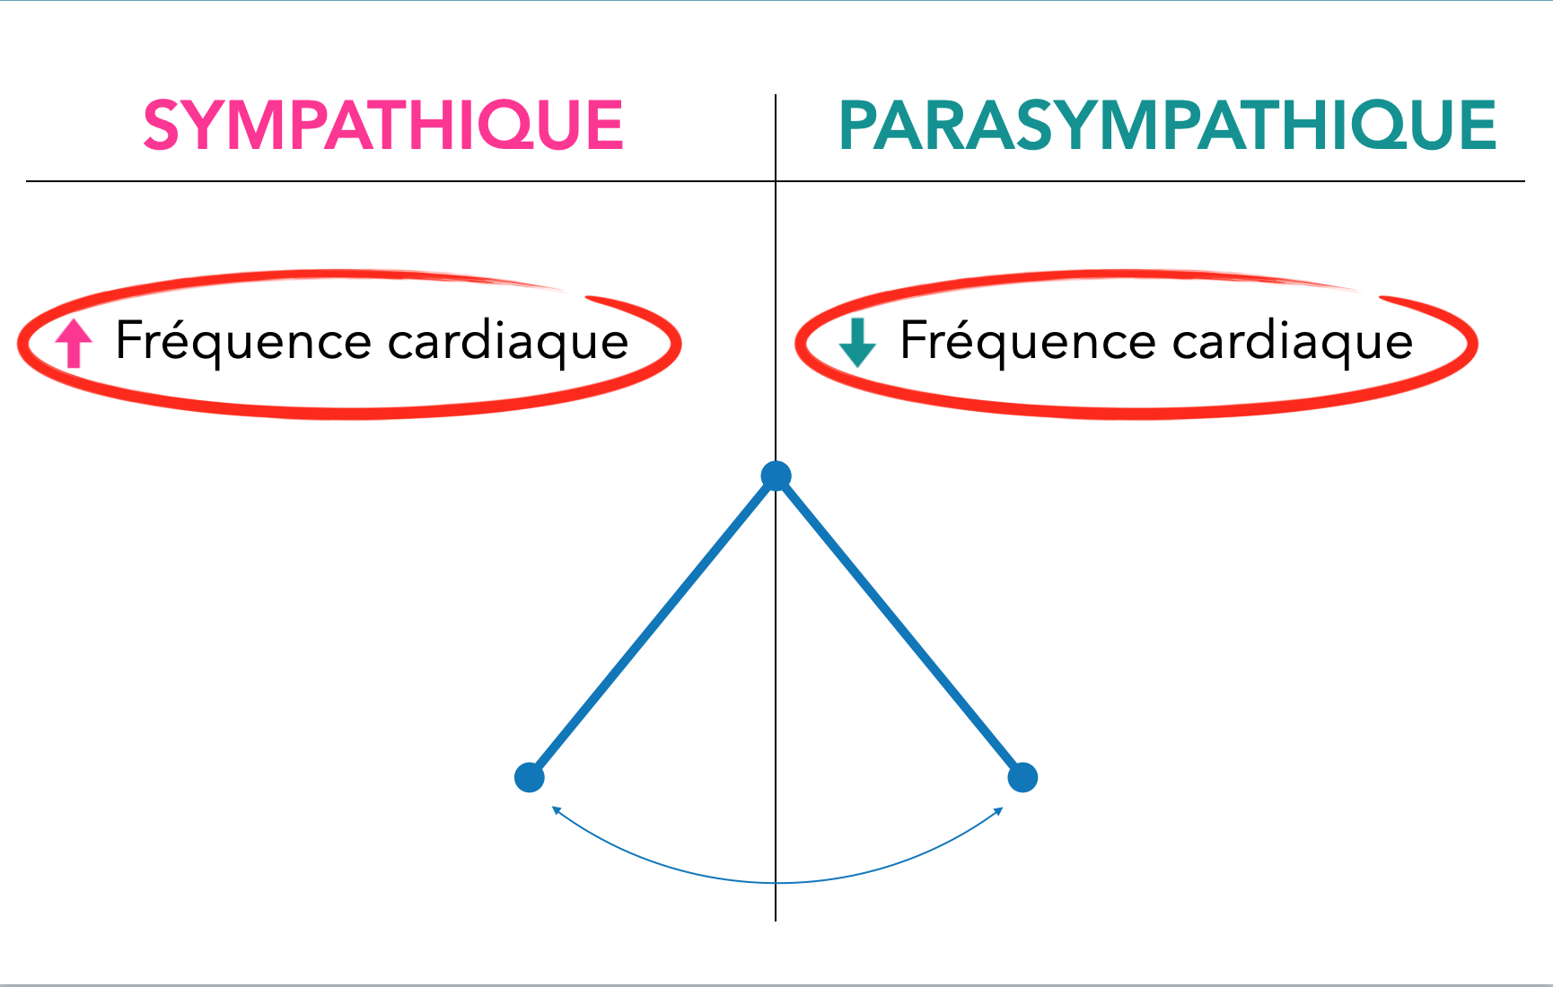
La variabilité cardiaque

Slide 35
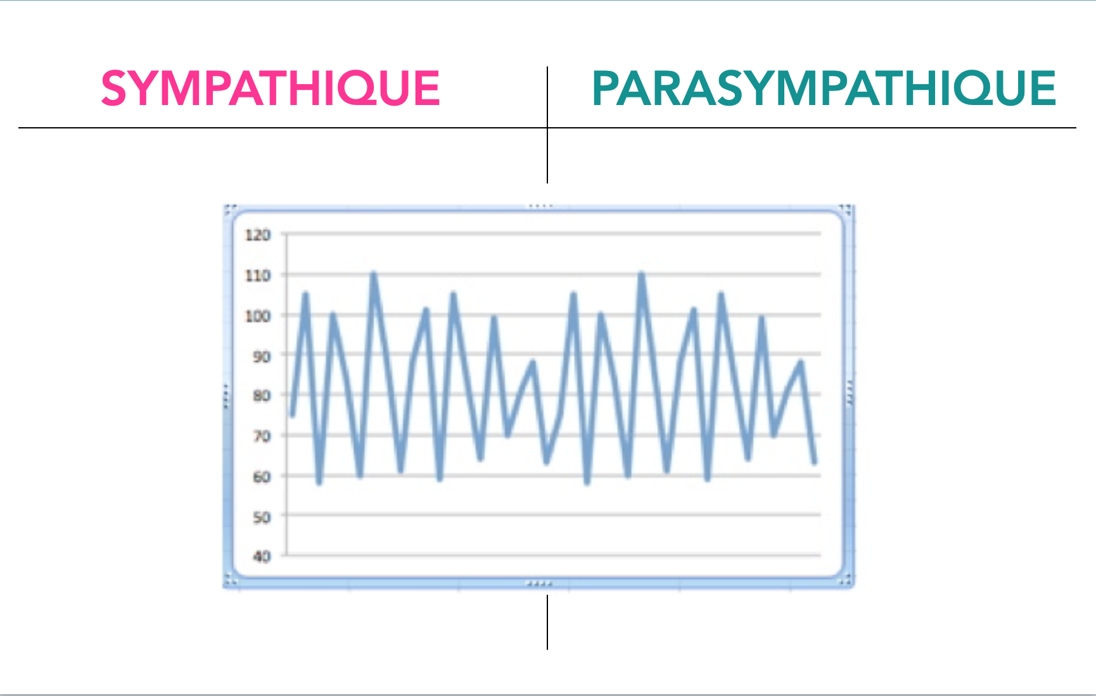
La variabilité cardiaque

Slide 36
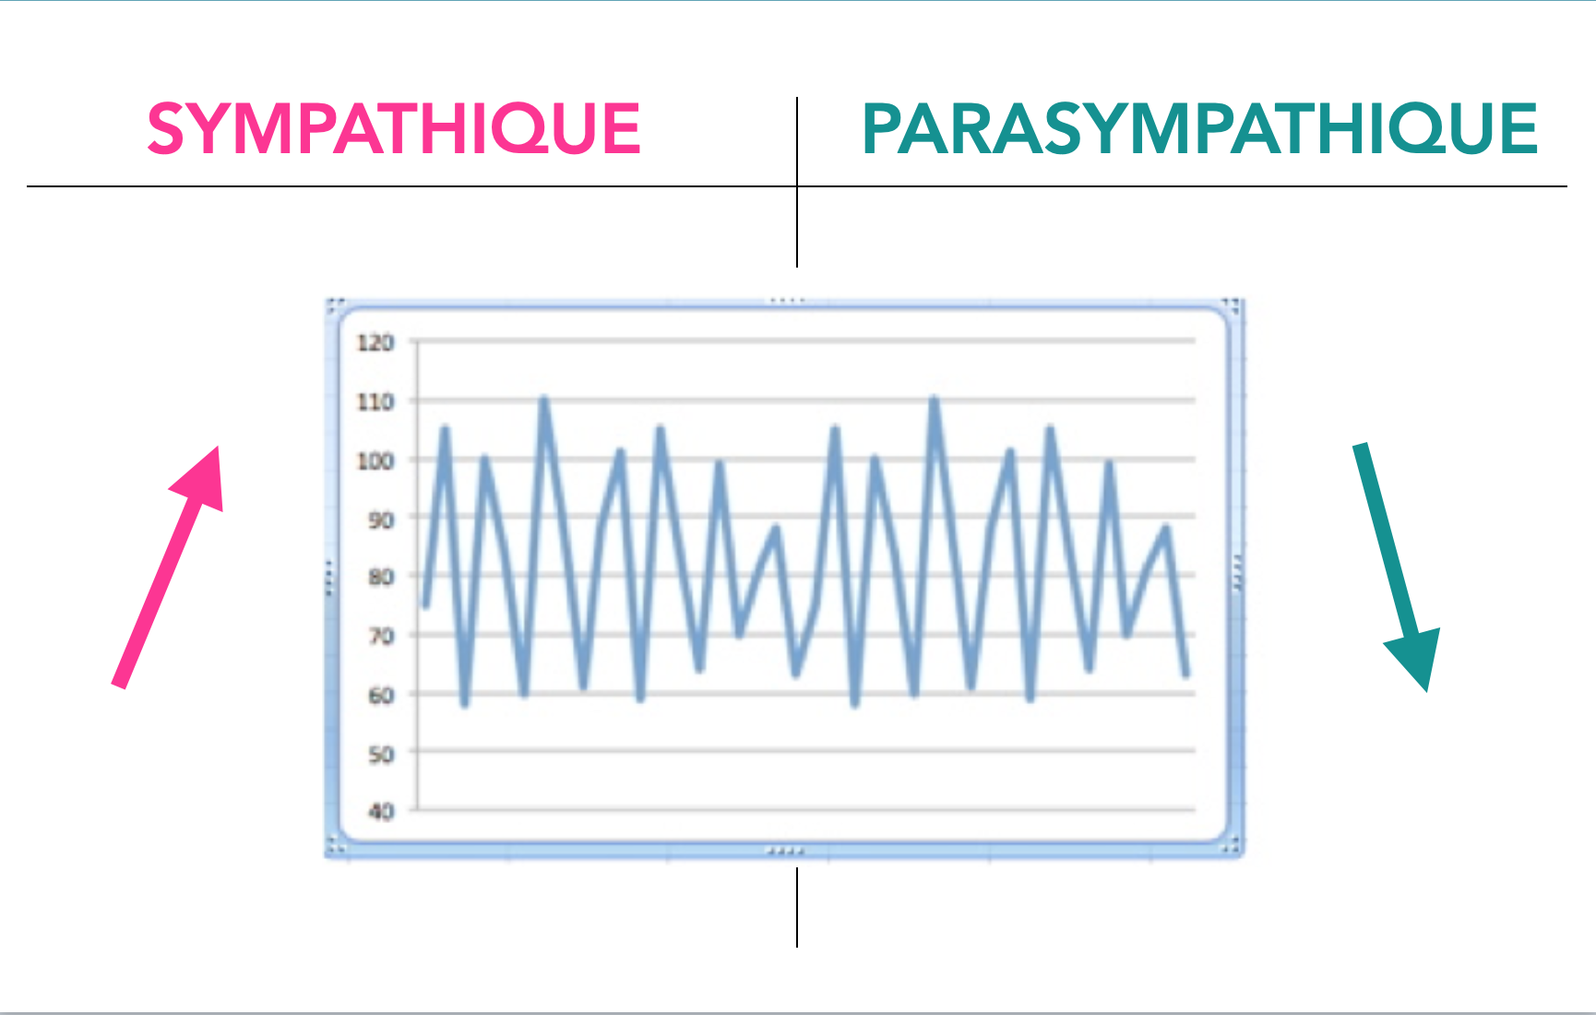
La variabilité cardiaque

Slide 37
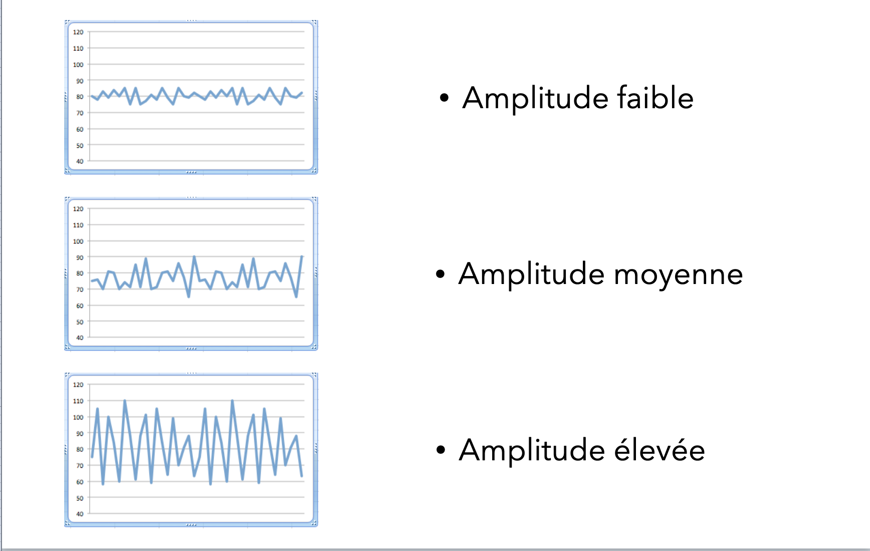
La variabilité cardiaque : amplitude

Slide 38
La variabilité cardiaque : ce qui la réduit
L'âge (-3% par année d'âge)
Le stress
La dépression, les états anxieux
Les maladies aigües et chroniques
La pollution, les intoxications, le tabac
La fatigue, le décalage horaire
Certains médicaments

Slide 39
La variabilité cardiaque : ce qui l'augmente
L'activité physique régulière
Le repos, les vacances, les loisirs
Relaxation, méditation, prière, yoga
Musique et l’art en général
L’humour, le rire

Slide 40
La variabilité cardiaque : ce qui l'augmente
Mode de vie simple, équilibré
Amour et les relations sexuelles
Compassion, gratitude, reconnaissance
Émotions “positives”
La cohérence cardiaque

Slide 41
La cohérence cardiaque
Etat d’équilibre du système nerveux autonome
État induit par la volonté, instable et temporaire
Effets physiologiques
Effets psychologiques et émotionnels

Slide 42
La cohérence cardiaque
La courbe de la variabilité cardiaque devient périodique (c’est la définition physique)
La cohérence cardiaque se caractérise par la fluctuation périodique de la fréquence cardiaque

Slide 43
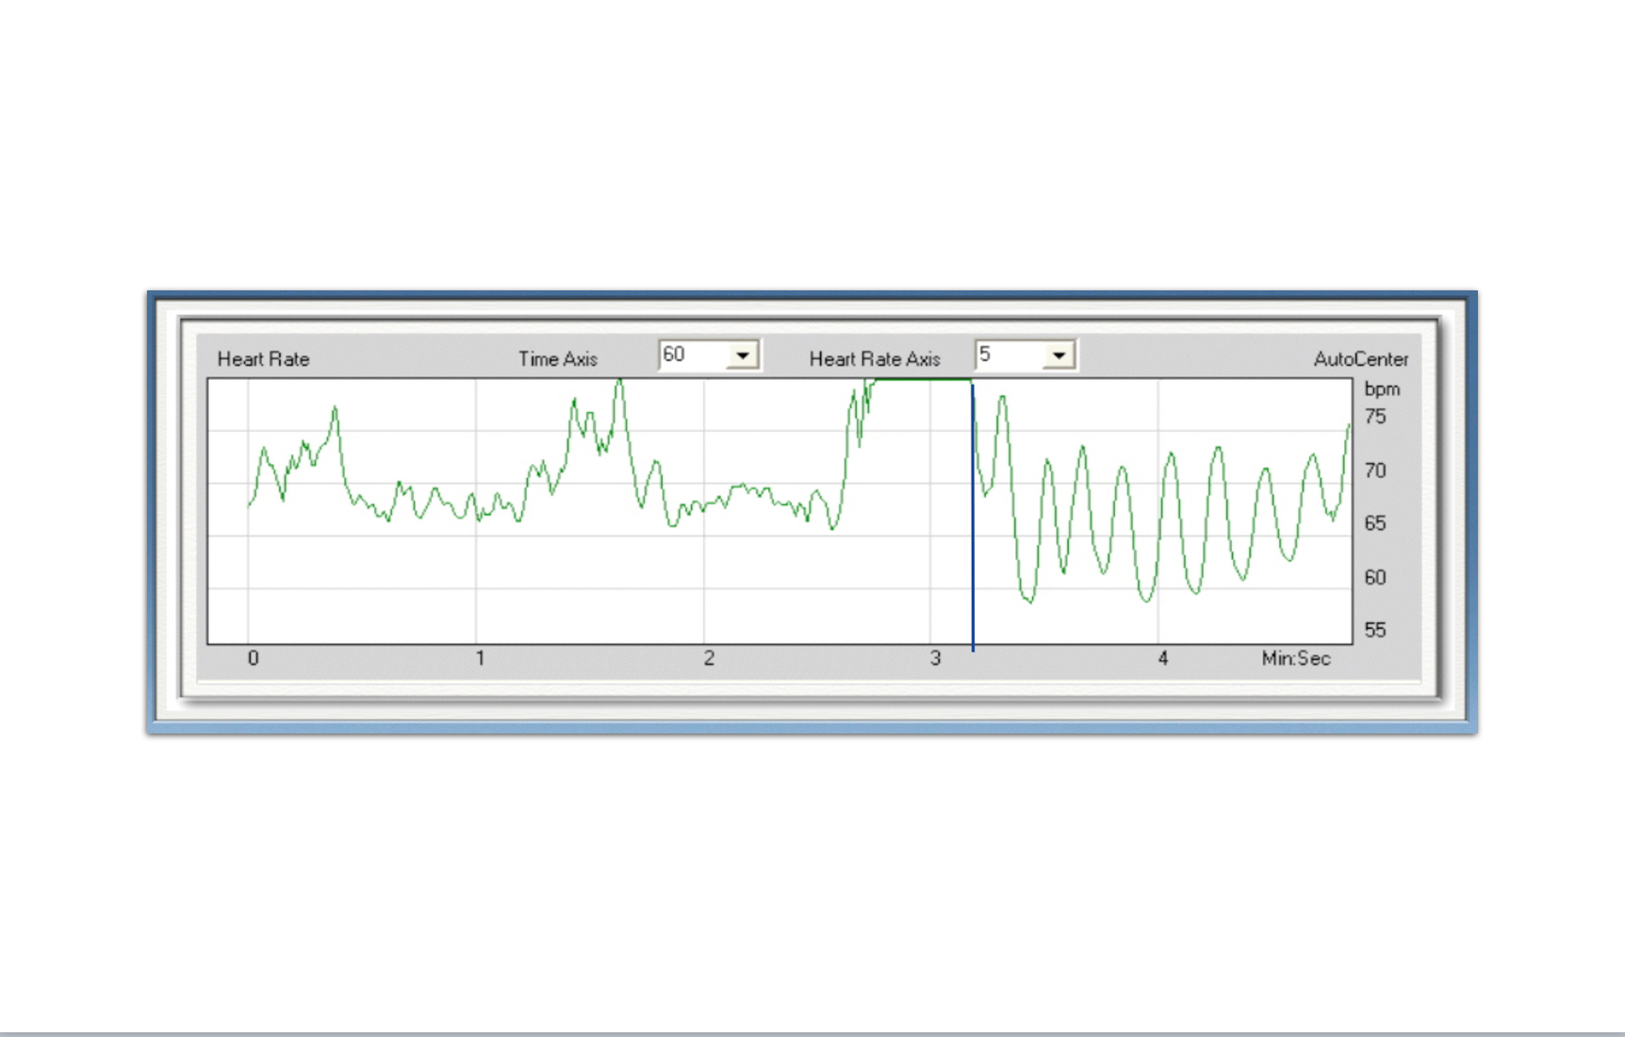
La cohérence cardiaque

Slide 44
La cohérence cardiaque
Effets physiologiques
Pression artérielle
Cortisol
DHEA
Ocytocine
Ondes alpha cérébrales
Périmètre abdominal

Slide 45
La cohérence cardiaque
L’inspiration accélère le coeur (sympathique)
L’expiration ralentit le coeur (parasympathique)
Arythmie Sinusale Respiratoire

Slide 46
La cohérence cardiaque
Une respiration volontaire, ample et régulière entraîne, en général, un état de cohérence cardiaque
Cet état est amplifié lorsque la respiration atteint 6 respirations par minute (0,10Hz)
Effet de résonance

Slide 47
La cohérence cardiaque
Les effets sont fugaces (quelques heures)
Les effets se potentialisent avec l'entraînement

Slide 48
La pratique individuelle

Slide 49
La pratique individuelle
Le 365 en pratique de fond
Le recentrage en pratique à la demande

Slide 50
La pratique individuelle
3 FOIS PAR JOUR
6 RESPIRATIONS PAR MINUTE
5 MINUTES

Slide 51
La pratique individuelle
3 FOIS PAR JOUR
Effets fugaces
Meilleur compromis
Lever, avant repas de midi, après midi

Slide 52
La pratique individuelle
6 RESPIRATIONS PAR MINUTE
Fréquence de résonance
Celle qui donne les meilleurs résultats

Slide 53
La pratique individuelle
PENDANT 5 MINUTES
Meilleur compromis
Évite les pensées intrusives

Slide 54
La pratique individuelle
Séance au lever (5 minutes)
Séance en milieu de journée (5 minutes)
Séance en milieu d’après-midi (5 minutes)
Séance au coucher optionnelle (5 - 10 minutes)

Slide 55

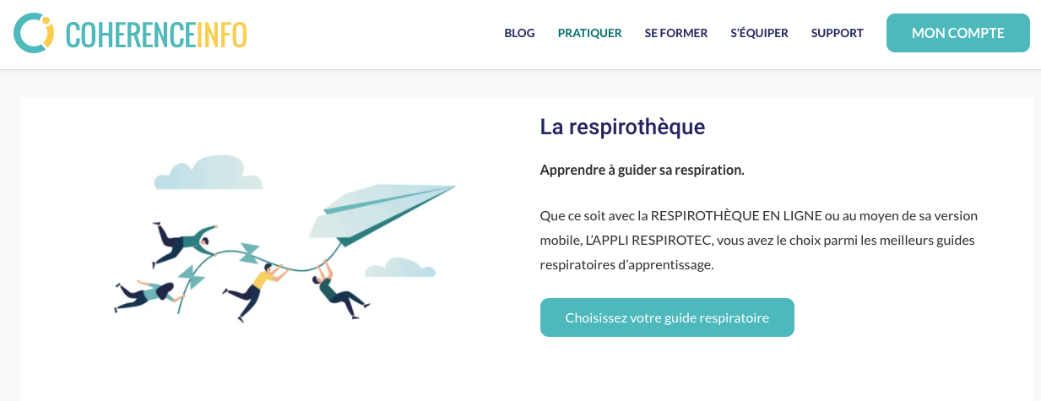
La pratique individuelle
www.coherenceinfo.com
☞
☞

Slide 56
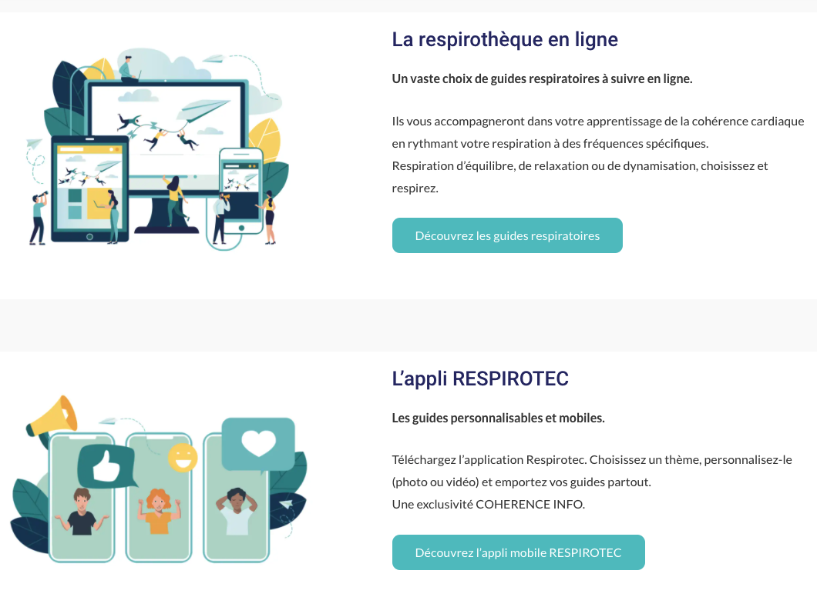
La pratique individuelle
www.coherenceinfo.com
☞
☞

Slide 57
La pratique individuelle
Respiration de recentrage
6 respirations en une minute
N’importe où, n’importe quand, permet de faire un recentrage émotionnel instantané
Fonctionne uniquement si pratique régulière

Slide 58
La pratique individuelle
Routine
3 à 4 séances : 5 minutes chacune
Recentrage
À la demande dans la journée : 1 minute

Slide 59
La pratique individuelle
Action directe sur le système nerveux autonome
Action physiologique (cortisol, DHEA)
Action émotionnelle
Action psychologique

Slide 60
La pratique individuelle
Gestion du stress et prévention du burnout
Adultes et enfants
Troubles du sommeil
Gestion du poids
Aide à la prise de décisions
Optimisation des performances
Mémorisation apprentissage

Slide 61
La pratique collective

Slide 62
La pratique collective
Chez l’enfant
En établissements de soin et de personnes âgées
En entreprise

Slide 63
La pratique collective
Plusieurs techniques
Respiration synchrone principalement

Slide 64
La pratique collective
La respiration synchrone
Une personne se met en cohérence cardiaque
Les autres personnes se synchronisent
Quelques minutes suffisent

Slide 65
Avez-vous des questions ?

Slide 66
MERCI

